Slide 1


Slide 2

من يقرأ هذه المفردات؟
اختـتام الحــصة
الإنتاج الكتابي
الإملاء
افتتاح الحصة
رَصَدَ
نَفدَ
إِرْهاقٌ
هِجْرةٌ
مَوْقِعٌ
أَسْرابٌ
عَوْدَةٌ
كُهوفٌ

Slide 3

على دفاتركم : وفي مجموعات ثنائية. اكتبوا جملتين بتوظيف هذه المفردات
اختـتام الحــصة
الإنتاج الكتابي
الإملاء
افتتاح الحصة
رَصَدَ
نَفدَ
إِرْهاقٌ
هِجْرةٌ
مَوْقِعٌ
أَسْرابٌ
عَوْدَةٌ
كُهوفٌ

Slide 4

أمنحكم دقيقة للإنجاز . سوف أمر بين الصفوف لمساعدتكم
اختـتام الحــصة
الإنتاج الكتابي
الإملاء
افتتاح الحصة
رَصَدَ
نَفدَ
إِرْهاقٌ
هِجْرةٌ
مَوْقِعٌ
أَسْرابٌ
عَوْدَةٌ
كُهوفٌ

Slide 5


كل واحد يقدم لنا عمل مجموعته مع ذكر المفردات التي استخدمها
اختـتام الحــصة
الإنتاج الكتابي
الإملاء
افتتاح الحصة

Slide 6



ورشة الكتابة – الإملاء
ورشة الكتابة – الإملاء
همزتا الوصل والقطع.
- كتابة همزتي الوصل والقطع كتابة صحيحة.

Slide 7
اختـتام الحــصة
الإنتاج الكتابي
الإملاء
افتتاح الحصة
نتذكر جماعة. من يقرأ القاعدة الأولى؟
هَمْزَةُ ٱلْوَصْلِ
لا تُنْطَقُ في وَسَطِ ٱلْكَلامِ وُتُرْسَمُ :
ٱ
تُنْطَقُ في بِدايَةِ ٱلْكَلامِ وَتُرْسَمُ:
اَ-اُ-اِ

Slide 8
اختـتام الحــصة
الإنتاج الكتابي
الإملاء
افتتاح الحصة
نتذكر جماعة. من يقرأ القاعدة الثانية؟
هَمْزَةُ ٱلْقَطْعِ
تُنْطَقُ دائِماً وَتُرْسَمُ عَلى ٱلشَّكْلِ ٱلتّالي:
أَ-إِ-أُ

Slide 9
انتبهوا معي، كيف سأحدد الهمزة المناسبة في بداية الكلمة.
اختـتام الحــصة
الإنتاج الكتابي
الإملاء
افتتاح الحصة
انْظُرْ امامَكَ

Slide 10
سأنطق الكلمة بوصلها بالواو قبلها. من يقرأ مثلي ؟
اختـتام الحــصة
الإنتاج الكتابي
الإملاء
افتتاح الحصة
وَ + انْظُرْ
وَ + امامَكَ

Slide 11


أسأل : هل نطقت الهمزة لما اتصلت الكلمة بالواو قبلها أم لا؟
اختـتام الحــصة
الإنتاج الكتابي
الإملاء
افتتاح الحصة
وَ ٱنْظُرْ
وَ + انْظُرْ
وَ أَمامَكَ
وَ + امامَكَ

Slide 12
إدا نطقت الهمزة مع الواو فهي همزة قطع و ترسم مع الحركة المناسبة لها
اختـتام الحــصة
الإنتاج الكتابي
الإملاء
افتتاح الحصة
وَ أَمامَكَ

Slide 13
إدا لم أنطق الهمزة مع الواو فهي همزة وصل و ترسم حسب موقع الكلمة في الجملة
اختـتام الحــصة
الإنتاج الكتابي
الإملاء
افتتاح الحصة
وَ ٱنْظُرْ
اُنظُرْ

Slide 14
الآن. خذوا ألواحكم . اكتبوا الهمزة المناسبة مكان النقط
اختـتام الحــصة
الإنتاج الكتابي
الإملاء
افتتاح الحصة
..سْماكٌ

Slide 15
صححوا.
اختـتام الحــصة
الإنتاج الكتابي
الإملاء
افتتاح الحصة
أَسْماكٌ

Slide 16
. اكتبوا الهمزة المناسبة مكان النقط
اختـتام الحــصة
الإنتاج الكتابي
الإملاء
افتتاح الحصة
..نْطَلَقَتِ ..لطُّيورُ

Slide 17
صححوا.
اختـتام الحــصة
الإنتاج الكتابي
الإملاء
افتتاح الحصة
اِنْطَلَقَتِ ٱلطُّيورُ

Slide 18
اكتبوا الهمزة المناسبة مكان النقط.
اختـتام الحــصة
الإنتاج الكتابي
الإملاء
افتتاح الحصة
.. دْخُلْ يا ..بي

Slide 19
صححوا.
اختـتام الحــصة
الإنتاج الكتابي
الإملاء
افتتاح الحصة
اُدْخُلْ يا أَبي

Slide 20
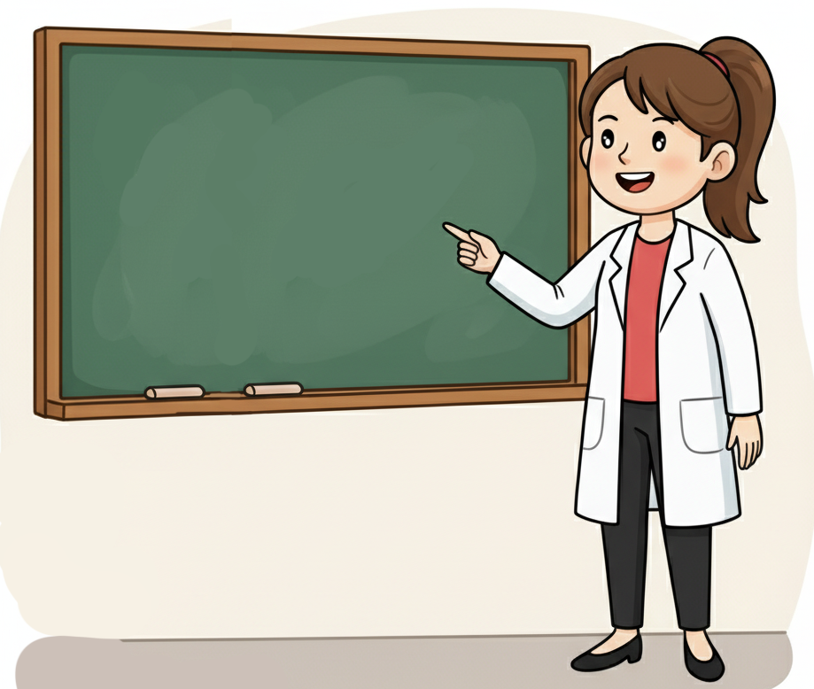
اختـتام الحــصة
الإنتاج الكتابي
الإملاء
افتتاح الحصة
ما الذي يجب عليكم تذكره؟
هَمْزَتا ٱلْوَصْلِ وَٱلْقَطْعِ

Slide 21
من يقرأ؟
اختـتام الحــصة
الإنتاج الكتابي
الإملاء
افتتاح الحصة
أنْطِقُ ٱلْكَلِمَةَ بِوَصْلِها بِواوٍ قَبْلَها.
1
إذا نَطَقْتُها فَهي هَمْزَةُ قَطْعٍ؛ وَإذا لَمْ أَنْطِقْها فَهِيَ هَمْزَةُ وَصْلٍ.
2

Slide 22
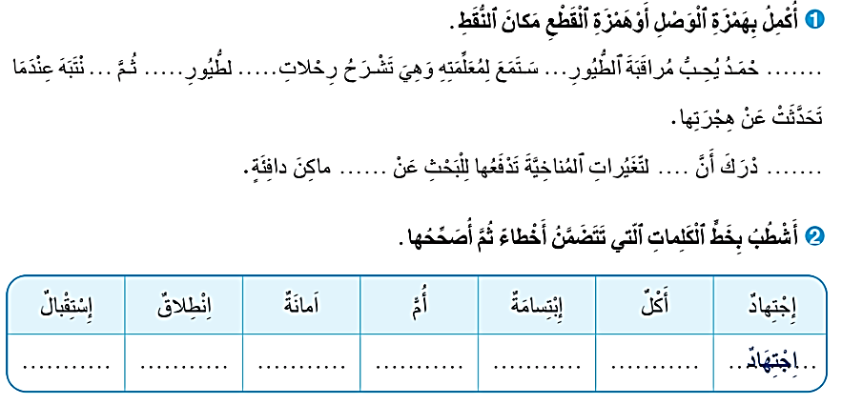
خذوا الصفحة 101 من كراساتكم . أنجزوا النشاط التالي في ثنائيات.
اختـتام الحــصة
الإنتاج الكتابي
الإملاء
افتتاح الحصة

Slide 23
سأمر بين الصفوف لمساعدتكم.
اختـتام الحــصة
الإنتاج الكتابي
الإملاء
افتتاح الحصة

Slide 24
نصحح الآن.
اختـتام الحــصة
الإنتاج الكتابي
الإملاء
افتتاح الحصة

Slide 25
صححوا.
اختـتام الحــصة
الإنتاج الكتابي
الإملاء
افتتاح الحصة
ٱ
ٱ
اِ
أَ
ٱ
أَ
ٱ
أَ
اِسْتِقْبالٌ
أَمانَةٌ
اِبْتسامَةٌ

Slide 26
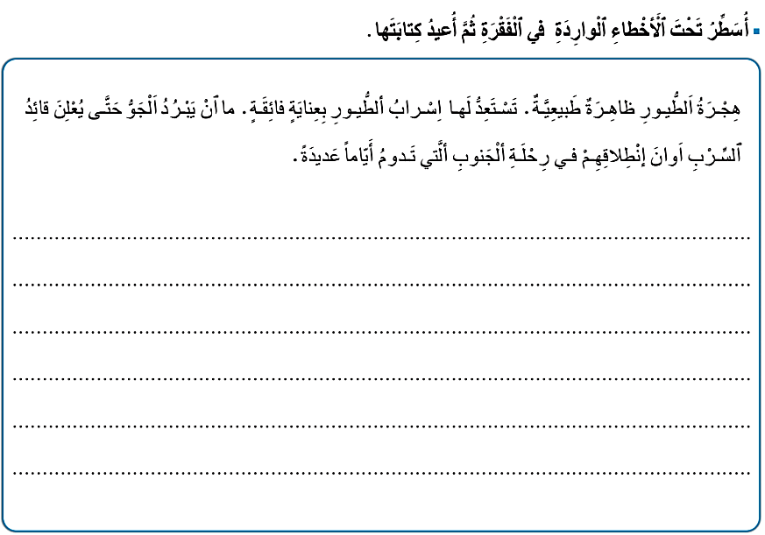
الآن خذوا دفاتر القسم. أنجزوا النشاط التالي بعد كتابة التاريخ و عنوان الدرس.
اختـتام الحــصة
الإنتاج الكتابي
الإملاء
افتتاح الحصة

Slide 27
سامر بين الصفوف لمساعدتكم.
اختـتام الحــصة
الإنتاج الكتابي
الإملاء
افتتاح الحصة

Slide 28
نصحح على السبورة.
اختـتام الحــصة
الإنتاج الكتابي
الإملاء
افتتاح الحصة

Slide 29

ورشة الكتابة – الإنتاج الكتابي
ورشة الكتابة – الإنتاج الكتابي
كتابة نص سردي – الحصة 1

Slide 30
سنشرع الآن في حصة الإنتاج الكتابي. سوف تتعلمون كتابة استقصاء.
اختـتام الحــصة
الإنتاج الكتابي
الإملاء
افتتاح الحصة
كِتابَةُ نَصٍّ سَرْدِيٍّ

Slide 31
انتبهوا معي . من يذكرنا بمقاطع النص السردي؟.
اختـتام الحــصة
الإنتاج الكتابي
الإملاء
افتتاح الحصة
اَلنَّصُّ ٱلسَّرْدِيُّ
..........................................................................................................................................................................................................................................................................................................................................................................................................................................................................................................................................................................................................................
...............
................
.................

Slide 32
ماذا نكتب في مقطع البداية؟
اختـتام الحــصة
الإنتاج الكتابي
الإملاء
افتتاح الحصة
اَلنَّصُّ ٱلسَّرْدِيُّ
..........................................................................................................................................................................................................................................................................................................................................................................................................................................................................................................................................................................................................................
مَقْطَعُ ٱلْبِدايَةِ
................
.................

Slide 33
ماذا نكتب في مقطع الوسط؟
اختـتام الحــصة
الإنتاج الكتابي
الإملاء
افتتاح الحصة
اَلنَّصُّ ٱلسَّرْدِيُّ
..........................................................................................................................................................................................................................................................................................................................................................................................................................................................................................................................................................................................................................
مَقْطَعُ ٱلْبِدايَةِ
مَقْطَعُ ٱلْوَسطِ
.................

Slide 34
ماذا نكتب في مقطع النهاية؟
اختـتام الحــصة
الإنتاج الكتابي
الإملاء
افتتاح الحصة
اَلنَّصُّ ٱلسَّرْدِيُّ
..........................................................................................................................................................................................................................................................................................................................................................................................................................................................................................................................................................................................................................
مَقْطَعُ ٱلْبِدايَةِ
مَقْطَعُ ٱلْوَسطِ
مَقْطَعُ ٱلْنّهايَةِ

Slide 35
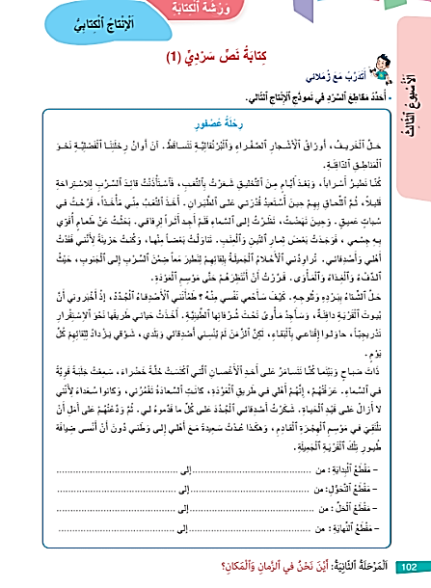
افتحوا كراساتكم. خذوا الصفحة102.
اختـتام الحــصة
الإنتاج الكتابي
الإملاء
افتتاح الحصة

Slide 36
ستشتغلون في ثنائيات لإنجاز النشاط التالي على كراساتكم.
اختـتام الحــصة
الإنتاج الكتابي
الإملاء
افتتاح الحصة

Slide 37
سأمر بين الصفوف لمساعدتكم.
اختـتام الحــصة
الإنتاج الكتابي
الإملاء
افتتاح الحصة

Slide 38
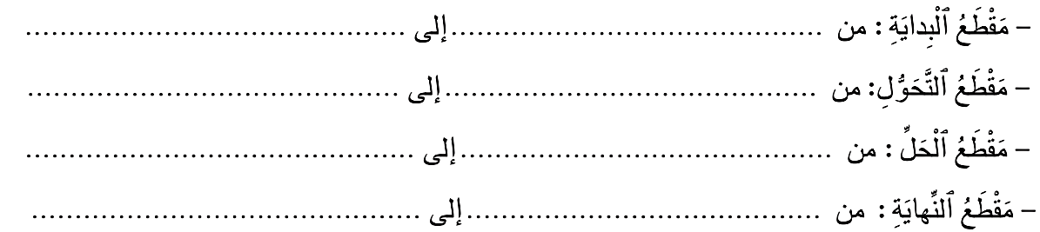
صححوا.
اختـتام الحــصة
الإنتاج الكتابي
الإملاء
افتتاح الحصة
...أَسْتَعيدَ قُدْرَتي عَلى ٱلطَّيَرانِ.
حَلَّ ٱلْخَريفُ...
...فَلَمْ أَجِدْ أَثَراً لِرفاقي.
أَخَذَ ٱلتَّعَبُ مِنّي مَأْخَذاً...
...لا أزالُ عَلى قَيْدِ ٱلْحَياةِ.
ذاتَ صَباحٍ ...
... تِلْكَ ٱلْقَرْيَةِ ٱلْجَميلَةِ
شَكَرْتُ أَصْدِقائي...

Slide 39

اختتام الحصة
اختتام الحصة
ماذا تعلمتم اليوم؟
واجباتكم المنزلية.

Slide 40
من يذكرنا بكيفية كتابة همزة الوصل و همزة القطع ؟
اختـتام الحــصة
الإنتاج الكتابي
الإملاء
افتتاح الحصة
هَمْزَةُ ٱلْقَطْعِ
هَمْزَةُ ٱلْوَصْلِ

Slide 41


الفائزون بنجمة السلوك الجيد هم : ............................................
اختــتام الحــصة
ورشة الكتابة
ورشة القراءة
افتتاح الحصة

Slide 42



إلى اللقاء في الحصة المقبلة
اختـتام الحــصة
الإنتاج الكتابي
الإملاء
افتتاح الحصة

Slide 43

بناء على إنجازات المتعلمين خلال الممارسة المستقلة
ما تقديرك لنسبة التحكم في هدف الدرس؟
تسجل النسبة على صفحة اليوم من مذكرة الأستاذ.

